Slide 1
Geçmiş Fiyaskolar
İkinci Cihan Harbi Evveli
Çağla Yurdemi, 2021

Slide 2
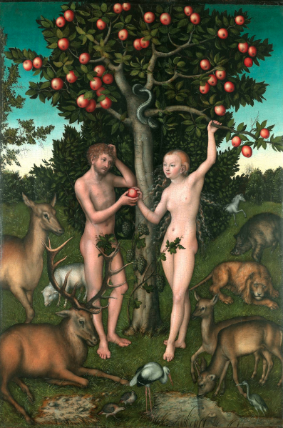
Çağla Yurdemi, 2021

Slide 3
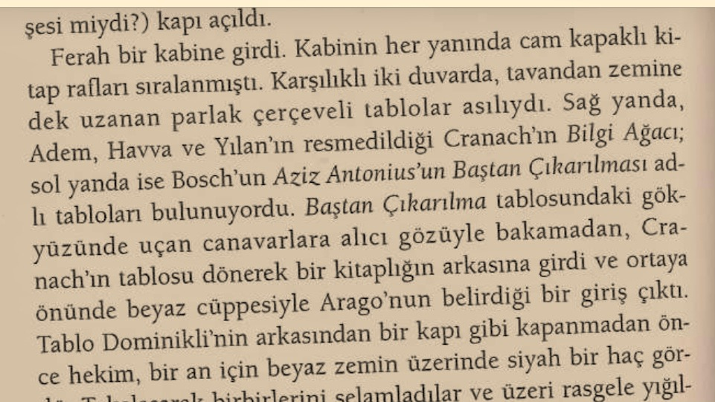
Fiyasko
Stanislaw Lem, 1986
Sayfa: 74
Çağla Yurdemi, 2021

Slide 4
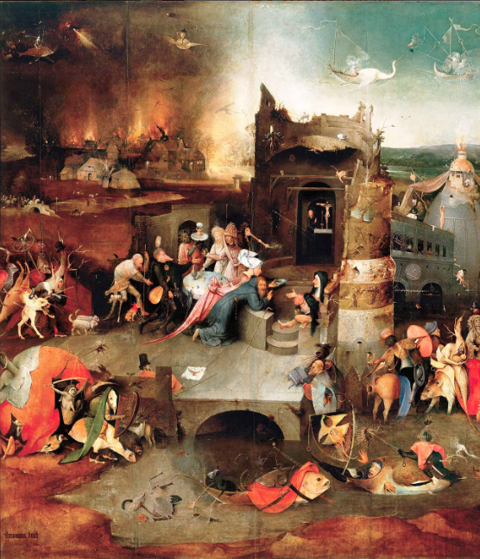

Slide 5
Yasak edilen ağaç
Havva’nın kandırılması
Mahkumiyet

Slide 6
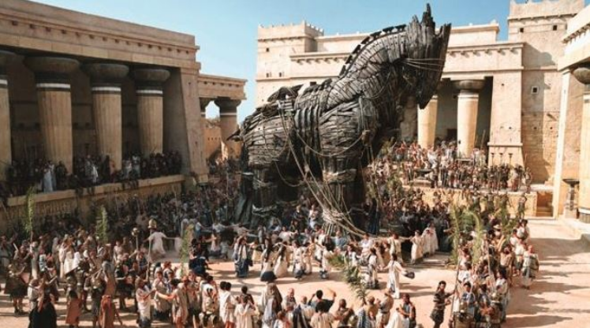
MÖ 1184
Çağla Yurdemi, 2021

Slide 7
Truva Savaşı MÖ 1184
Yunan mitolojisinde, Truvalı Paris'in Sparta Kralı Menelaos'un karısı Helen'i kaçırması sonucunda Yunanların (Akaların) Anadolu'daki Truva kentine saldırmasını konu alır. Savaş, Yunan mitolojisi ve edebiyatında çok önemli bir yere sahiptir ve Anadolu'lu ozan Homeros'un İlyada ve Odysseia adlı destanlarında anlatılmaktadır.
Savaş yaklaşık 10 yıldır sürmektedir. Askerler bıkkın ve yorgundur. Zekası sayesinde Athena tarafından sevilen Odysses'un aklına tahtadan bir at yapma fikri gelir. Plana göre Akhalılar savaştan çekiliyor gibi gözüküp, geride çok büyük bir tahta at bırakırlar. Odysseus ve diğer seçkin komutanlar atın içine gizlenirken, diğerleri denize açılıp gemileri Bozcaada'nın arkasına gizlerler. Planın yürümesi için, görevi tahta atın Truvanın surlarından içeri girmesini sağlamak olan bir Akhalı askeri atın yanında bırakırlar. Akhalıların çekildiğini gören Truvalılar, şaşkınlık içinde batı kapısının önündeki dev tahta atın yanına giderler.
“Tahta at Tanrıça Athena'ya kutsal bir sunak olarak yapılmıştır. Büyük olmasının sebebi Troyalıların onu dar şehir kapılarından şehrin içine almalarını engellemek içindir. Akhaların beklentisi Troyalıların bu atı yakıp yıkmalarıdır. Böylece Tanrıça Athena'nın öfkesini Troya üzerine çekmiş olacaklardır. Ama Troyalılar atı şehrin içine alıp onu korurlarsa Athena'nın lütfu Troyalılara yönelecektir.”
Akhalı askerin sözlerine inanan ve barışmak isteyen Truvalılar tahta atı içeri alırlar. Gece barış kutlamalarıyla eğlenen ve alkolün etkisiyle sızan Truvalılar, atın içindeki Akhalı Savaşçılar tarafından öldürülür. Truva'nın surlarına yaklaşmış olan Akhalı Ordusunun da takviyesiyle Truva Şehri tamamen yıkılır. Truva'nın baştan sona yakıldığı bu katliam sonrasında Menelous Helen'i alarak Yunanistan'a yelken açar.

Slide 8
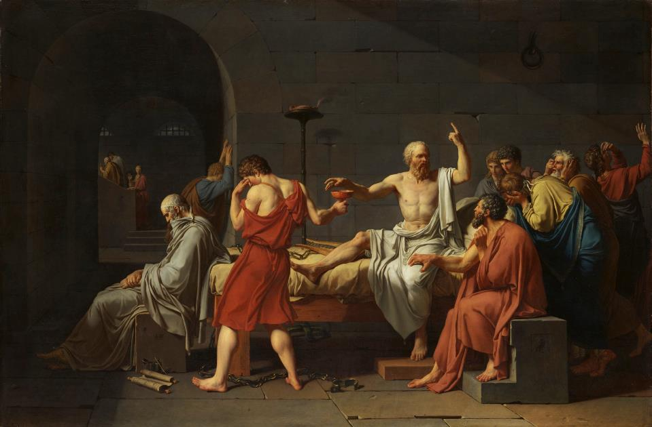
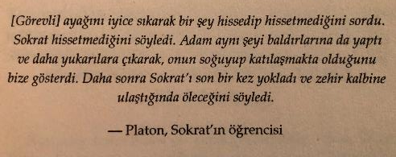
MÖ 399
Çağla Yurdemi, 2021

Slide 9
Sokrates MÖ 469-MÖ 399 Atina
Antik Yunan filozofu, Aristo ve Platon’un hocası. Sokrat yönteminin mucidi. Yunan felsefesinin kurucularındandır.
Ahlak felsefesinin kurucusu olarak kabul edilen Sokrates’in yaşamının en belirgin olaylarından biri MÖ 399 yılında hakkında açılan davadır. Platon'un Sokrates'in Savunması adlı eserinde anlattığına göre Sokrates, şehrin tanrılarına inanmamak, onların yerine başka tanrılar koymak ve böylece gençliği zehirlemekle suçlanır.
Sokrates bu suçlamalar sonucunda ölüme mahkûm edilir.

Slide 10
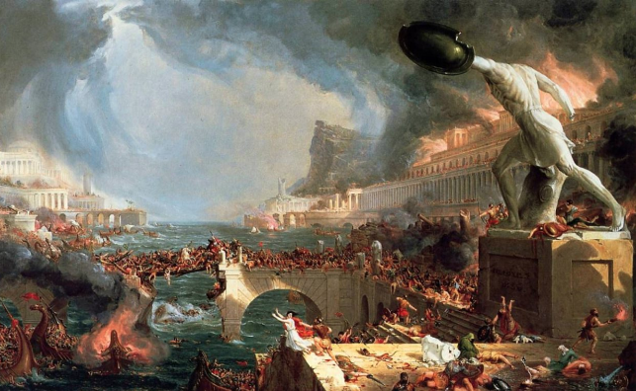
MÖ 48
Çağla Yurdemi, 2021

Slide 11
İskenderiye Kütüphanesi MÖ 3.yy
Mısır'ın İskenderiye kentinde Ptolemaios hanedanı tarafından kurulmuştur. İskenderiye Müzesi olarak bilinen araştırma enstitüsünün bir bölümü olarak inşa edilmişti. İnsanlık tarihinde meydana getirilmiş önemli eserlerden biridir.
İskenderiye Kütüphanesi 900.000 el yazmasıyla Antikçağın en büyük derlemesine sahipti. Eserler papirüslere yazılarak rulo şeklinde saklanıyordu. Matematik bilgini Öklides, mekanik bilimci Arkhimedes, tıp bilimci Herofilos, gök bilimci Eratosthenes, Batlamyus bu kütüphanede çalışan bilim insanlarından bazılarıdır.
Mısır’a giren her kitabın buraya getirilmesi mecburiydi. Kitabın burada bir nüshası çıkarılıp sahibine verilir, kitabın aslı ise kütüphanede kalırdı. Bir taraftan da yurt dışına gönderilen memurlar, başka ülkelerde buldukları kitapları satın alıp, getirirlerdi. Böylece, o zamana kadar birçok bilime ait dağınık halde ve kaybolmaya mahkûm durumda olan eserler emin bir yerde toplanmış oldu.
Sezar İskenderiye'yi kuşattığı sırada stratejik bir hamle yaparak kendi filosunu ateşe verdi ve akabinde kütüphanenin yok olmasına neden oldu.

Slide 12
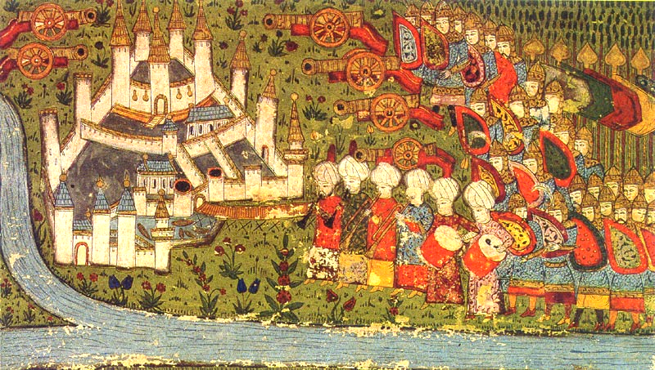
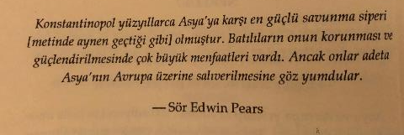
1453
Çağla Yurdemi, 2021

Slide 13
İstanbul’un Fethi 1453
Osmanlı Devleti padişahı II. Mehmed komutasındaki Osmanlı birlikleri 53 gün süren yoğun bir kuşatmanın sonucunda Bizans İmparatorluğu’nun başkenti Konstantinopolis’i ele geçirdiler.
Bu fetih bazı tarihçiler tarafından Orta Çağ'ı sona erdirip Yeni Çağ'ı başlatan olay olarak kabul edilir. Olayın sonucunda 1058 yıllık Doğu Roma (Bizans) İmparatorluğu yıkılmış ve Osmanlı Devleti bir imparatorluk hâline gelmiştir.

Slide 14
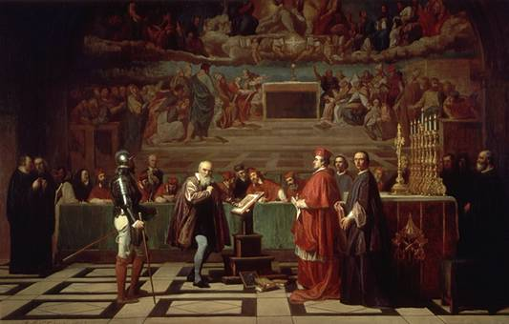
1633
Çağla Yurdemi, 2021

Slide 15
Galileo Galilei 1564-1642
İtalyan astronom, fizikçi, mühendis, filozof ve matematikçi. Rönesans'ın bilimsel devrimine büyük katkıda bulunan bilim insanı. “Gözlemsel astronominin babası”, “modern fiziğin babası” ve “bilimin babası” gibi isimler takılmıştır. Gözlemsel astronomiye katkılarının arasında Venüs'ün evrelerinin teleskopik kanıtı, Jüpiter’in en büyük dört uydusunun keşfi (Galileo'nun uyduları adı verilmiştir), güneş lekelerinin gözlemi analizi bulunmaktadır. Galileo ayrıca uygulamalı bilim ve teknoloji alanında da çalışmış ve geliştirilmiş bir askeri pusula gibi aletler icat etmiştir.
Galileo'nun güneş merkezciliği ve Kopernikçiliği yaşadığı dönemde daha çok dünya merkezcilik ve Tycho sistemi yaygın olduğu için tartışma konusu olmuştur. Astronomlar ona sık sık karşı çıkmış ve güneş merkezli bir sistemin yıldızsal paralaks gözlemlenmediği için mümkün olmadığını savunmuşlardır. Bu konu 1615 yılında Roma Engizisyonu tarafından soruşturulmuş ve bunun yalnızca bir olasılık olduğu sonucuna varılmıştır. Galileo daha sonrasında "İki Ana Dünya Sistemi Üzerine Diyalog" kitabında bu görüşünü savunmuştur. Kitabın Papa 8. Urban'a ve Cizvitler'e bir saldırı niteliğinde olduğu düşünülmüş ve Galileo itibar kaybetmiştir. Engizisyon tarafından yargılanan Galileo'nun dalalet suçu işlediğinden şüphelenilmiş ve Galileo hem yazdıklarından caymaya zorlanmış hem de hayatının geri kalanını ev hapsinde geçirmeye mahkûm edilmiştir. Ev hapsindeyken en başarılı çalışmalarından olan İki Yeni Bilim'i yazmış ve bu kitapta kırk yıl öncesinde yaptığı kinematik ve maddelerin kuvveti ile ilgili çalışmalarına yer vermiştir.

Slide 16
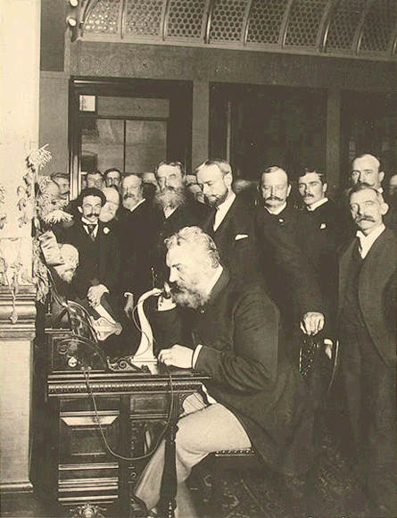
1876
Çağla Yurdemi, 2021

Slide 17
Telefonun icadı 1876
Graham Bell'in annesi doğuştan işitme engelliydi. Dedesi ve babası yıllarını işitme engellilere adamıştı. Özellikle babası işitme engellilere duymasalar bile konuşmayı öğretmenin yollarını geliştirmeye çalıştı.
Graham Bell de aslında sağırların sessizliğini ortadan kaldırmaya çalışıyordu. Bunu başaramadı ama her gün yeni bir özelliğe kavuşan telefonla birbirinden kilometrelerce uzaktaki insanların birbirlerini duymalarını sağladı.
Bell ve Watson 1875 yılında sesin tel üzerinden bir başka yere gittiğini ortaya çıkardılar. Ancak ses anlaşılmaz bir durumdaydı. 14 Şubat 1876 günü Bell telefon patenti almak için başvuru yaptı ve 7 Mart 1876 günü istediği patent verildi. 174.465 nolu patentini alan Bell atölyede denemelerini sürdürürken telefonu çalıştırmak için kullandığı bataryadan pantolonuna asit döküldü. Watson'u yardıma çağırdı:
"Mr. Watson. Come here. I want to see you" ("Bay Watson. Buraya gelin. Sizi görmek istiyorum.")
Bell yardımcısını yardıma çağırırken farkında olmadan 10 Mart 1876 günü ilk telefon görüşmesini yaptı. Watson, Bell'in sesini "telefon"dan duydu.
ABD'nin 100’üncü kuruluş yıl dönümüne denk gelen bu buluşu Bell’e birçok ödül kazandırdı.

Slide 18
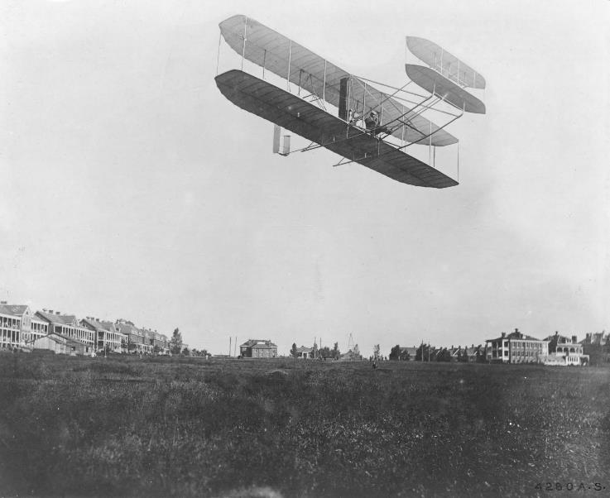
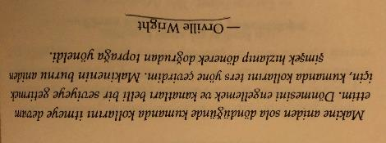
1908
Çağla Yurdemi, 2021

Slide 19
Wright Kardeşler 1908
Orville Wright ve Wilbur Wright tarihte ilk defa motorlu uçak uçuran Amerikalı kardeşlerdir.
Wright kardeşlerin 17 Aralık 1903'te Kuzey Karolina'da Orville'in kontrolünde havalanan ilk uçağı aerodinamik ses teorisine bağlı kalınarak yapılmıştı.
Bu uçak iki pervaneliydi. Pilotla birlikte ağırlığı 335 kg'dı. Orville birinci denemede 12 saniye uçtu ve sadece 37 metre mesafe kat etti. O günkü son denemesinde ise, bu süre 59 saniyeye çıkmıştı ve 260 metrelik bir mesafeye uçmuştu.
Wright Kardeşler artık uçabilen bir uçak yapmışlardı ama onu nasıl uçuracaklarını bilmiyorlardı. Smithsonian Enstitüsü lider havacılar ile yazışarak elde ettiği tüm bilgileri, Wright Kardeşlere iletmeye devam ediyordu.
4 Haziran 1908 günü ABD'nin ilk ‘resmi’ uçuşunu Kanadalı Glenn H. Curtis, June Bug adını verdiği dışarıdan yardım almadan kalkabilen bir uçak ile yaptı. Bu uçuş Amerika’nın ilk resmi “Havadan Ağır Uçağı ve Uçuşudur”. Curtis 1 numaralı Pilot Lisansı sahibidir, Wright Kardeşler ise 4 ve 5 nolu lisansları almışlardır.

Slide 20
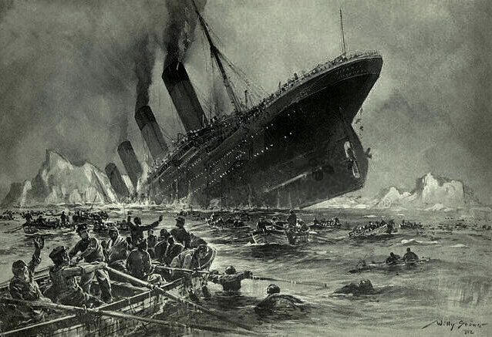
1912
Çağla Yurdemi, 2021

Slide 21
Titanik 1912
White Star Line şirketine ait Olympic sınıfı bir transatlantik yolcu gemisiydi. Harland and Wolff (Belfast, İrlanda) tersanelerinde üretilmişti. 15 Nisan 1912 gecesi daha ilk seferinde bir buz dağına çarpmış ve yaklaşık iki saat kırk dakika içinde Kuzey Atlantik'in buzlu sularına gömülmüştür. 1912'de yapımı tamamlandığında dünyanın en büyük buharlı yolcu gemisiydi. Batışı 1.514 kişinin ölümüyle sonuçlanmış ve en büyük deniz felaketlerinden biri olarak tarihe geçmiştir.
Titanik'in yapımında zamanının mevcut olan en ileri teknolojiler kullanılmıştı. Birçok insan tarafından "batmaz gemi" olduğuna inanılıyordu. Bu derece ileri teknoloji ve eğitimli mürettebata rağmen batması birçok insanı şoke etti.
Titanik'in batışının yol açtığı büyük can kaybı geminin herkese yetecek kadar filika taşımıyor olmasıydı. Titanik'in tam kapasitesi 3,547 kişi olmasına rağmen gemideki filikaların toplam kapasitesi 1,178 kişiydi.

Slide 22
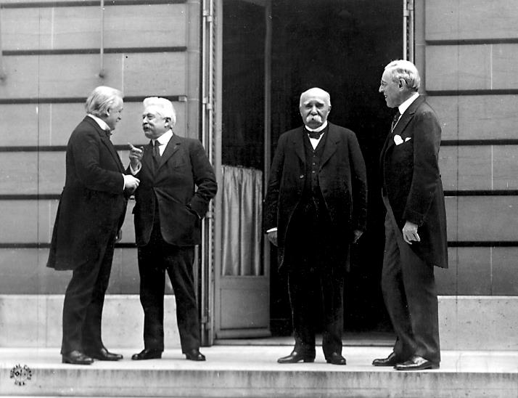
1919
Çağla Yurdemi, 2021

Slide 23
Versay Barış Antlaşması 1919
I. Dünya Savaşı sonunda İtilaf Devletleri ile Almanya arasında imzalanan barış antlaşması. 18 Ocak 1919'da başlayan Paris Barış Konferansı'nda müzakere edilmiş, 7 Mayıs 1919'da son metin Almanlara deklare edilmiş, 23 Haziran'da Alman Parlamentosu'nca kabul edilmiş ve 28 Haziran'da Paris'in Versay banliyösünde imzalanmıştır.
İçerdiği ağır koşullardan ötürü Versay Antlaşması Almanya'da büyük tepkiye yol açmış ve "ihanet" olarak kabul edilmiştir. Birçok tarihçi Almanya'da 1920'lerde yaşanan ekonomik ve siyasi istikrarsızlığa, Nazi Partisi'nin iktidara gelişine ve II. Dünya Savaşı'na nihai olarak Versay Antlaşması'nın neden olduğu düşüncesindedir.

Slide 24
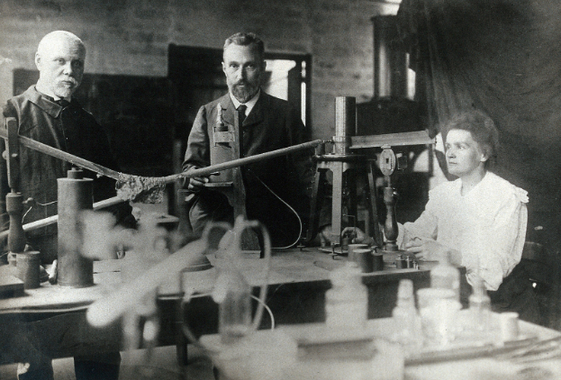
1934
Çağla Yurdemi, 2021

Slide 25
Marie Curie 1867-1934
Radyoaktivite alanında öncü araştırmalar yapmış ve bu araştırmaları sonucu Nobel Ödülü'ne layık görülmüş Leh-Fransız fizikçi ve kimyager.
Uranyumla yaptığı deneyler sonucu radyoaktiviteyi keşfetti. Toryumun radyoaktif özelliğini buldu ve radyum elementini ayrıştırdı. 1903 Nobel Fizik ödülü, 1911 Nobel Kimya ödülü sahibi ve radyoloji biliminin kurucusudur. Çalışmalarıyla bir çığır açan Curie, Nobel Ödülü'nü alan ilk kadın, bu ödülü iki kere alan ilk bilim insanı olmuştur. Başarılarına radyoaktif izotopları izole etmek için radyoaktivite teknikleri teori ve iki unsurdan, polonyum ve radyum keşfi de dahildir.
1934 yılında Fransa'nın Savoy kentinde kan kanserinden öldü. Hastalığı, aşırı dozda
radyasyona maruz kalmasına bağlandı. Bu
yüzden ona "bilim için ölen kadın" denildi. Curie'nin not defterleri o kadar çok
radyasyona maruz kalmıştır ki, ancak
kurşun kaplı bölmelerde muhafaza edilip
sadece radyoaktif koruma altında incelenebilmektedir.

Slide 26
KAYNAKÇA
https://courtauld.ac.uk/highlights/adam-and-eve/
https://www.e-skop.com/skopbulten/kaleydoskop-aziz-antoniusun-bastan-cikarilisi/3285
https://www.canterbury.ac.nz/exhibition/virgil/aeneid/death-of-laocoon.shtml
https://www.metmuseum.org/art/collection/search/436105
https://www.britannica.com/biography/Socrates
https://www.worldhistory.org/article/207/what-happened-to-the-great-library-at-alexandria/
https://www.dailymotion.com/video/x6ao6z0
https://www.historyextra.com/period/roman/death-julius-caesar-what-we-know-ides-of-march-brutus-cassius-et-tu/
https://www.history.co.uk/article/was-nero-responsible-for-the-great-fire-of-rome
https://www.britannica.com/biography/Erik-the-Red
https://en.wikipedia.org/wiki/Mehmed_the_Conqueror#/media/File:Siegebelgrade.jpg
https://tr.wikipedia.org/wiki/Hez%C3%A2rfen_Ahmed_%C3%87elebi
https://www.britannica.com/biography/Galileo-Galilei
https://www.britannica.com/biography/Alexander-Graham-Bell
https://www.biography.com/inventor/orville-wright
https://www.britannica.com/topic/Titanic
https://tr.wikipedia.org/wiki/Versay_Bar%C4%B1%C5%9F_Antla%C5%9Fmas%C4%B1
https://www.britannica.com/event/Prohibition-United-States-history-1920-1933
https://www.nasa.gov/centers/goddard/about/history/dr_goddard.html
https://www.history.com/topics/inventions/model-t
https://www.britannica.com/biography/Marie-Curie
Tarihe Geçmiş En Büyük Fiyaskolar, Ken&Katie Lytle,2012
Çağla Yurdemi, 2021

Slide 27
Teşekkür ederim.
Çağla Yurdemi, 2021

